Slide 1
Обучение целенаправленому общению с помощью PECS
Товкес Юлия Владимировна
кафедра логопедии
Института коррекционной педагогики и психологии
НПУ им.М.П.Драгоманова
г.Киев,Украина

Slide 2
Система альтернативной коммуникации с помощью PECS
Цель: формирование целенаправленного общения.
Общение - это поведение направлено на другого человека, который, в свою очередь, обеспечивает связанное с этим поведением социальное или материальное подкрепление.
Навыки общения:
1. Спонтанные обращения.
2. Обращения в ответ на вопрос.
3. Повторение заданной модели.
Подсказка ≠ Спонтанность ≠ Повторение

Slide 3
9 важнейших навыков общения
Продуктивные навыки:
Навыки восприятия:
Просьба о поощрении.
Просьба о помощи.
Просьба о перерыве.
Ответ «Нет» на вопрос «Ты хочешь?».
Ответ «Да» на вопрос «Ты хочешь?»
Реакция на просьбу «Подожди».
Реакция на сообщение о смене деятельности.
Выполнение инструкций.
Соблюдение расписания.

Slide 4
Подготовительний этап

Slide 5
Для того, чтобы поощрять у ребенка развитие общения, необходимо организовать такую ​​среду в которой мы:
Создаем большое количество возможностей для общения.
Знаем об актуальном уровне развития навыков общения и можем планировать дальнейшее обучение.
Всегда ждем от ребенка общения.

Slide 6
Оценка подкрепляющих стимулов:
Поговорить с близкими о предпочтениях ребенка и составить таблицу «Перечень предпочтений»:
Любимая еда
Любимые напитки
Любимые занятия
Любимые игры
Любимые места
Люди, с которыми любит общатся
Люди, предмети, места, которые не любит

Slide 7
Определение иерархии поощрений:
Предмет | Отбрасыв. | Реакция отсутсвует | Тянется | Протест., когда забир. | Проявл. удовольст | Беретснова
Бублик |  |  | + |  | +
Мяч |  |  | +
Вода | +
Хлеб |  | +
Юла |  |  | + | + | + | +
Лимон |  |  | + | + | + | +
Карандаш |  |  | +
Огурец |  |  | + | + | + | +
Пружина |  | +

Slide 8
Предмет | 1 | 2 | 3 | 4 | 5 | 6 | 7 | 8 | 9 | 10
Юла | Х+ | Х+ | Х+ | Х+ |  |  |  |  |  | Х+ | 5/5
Лимон | Х | Х |  |  | Х | Х |  | Х | Х |  | 0/6
Огурец |  |  | Х | Х | Х+ | Х+ | Х+ |  |  |  | 3/5
Бублик |  |  |  |  |  |  | Х | Х+ | Х+ | Х | 2/4
Любимые | Не любимые | Нейтральные
Юла | Вода | Мяч
Огурец | Хлеб | Карандаш
Бублик | Пружина

Slide 9
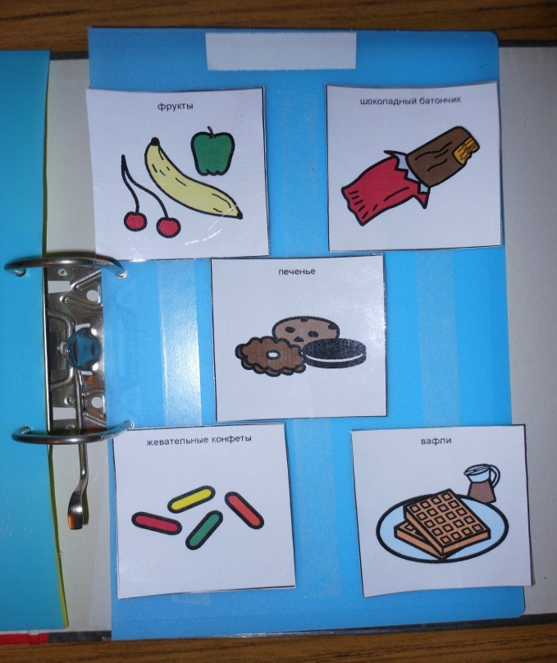
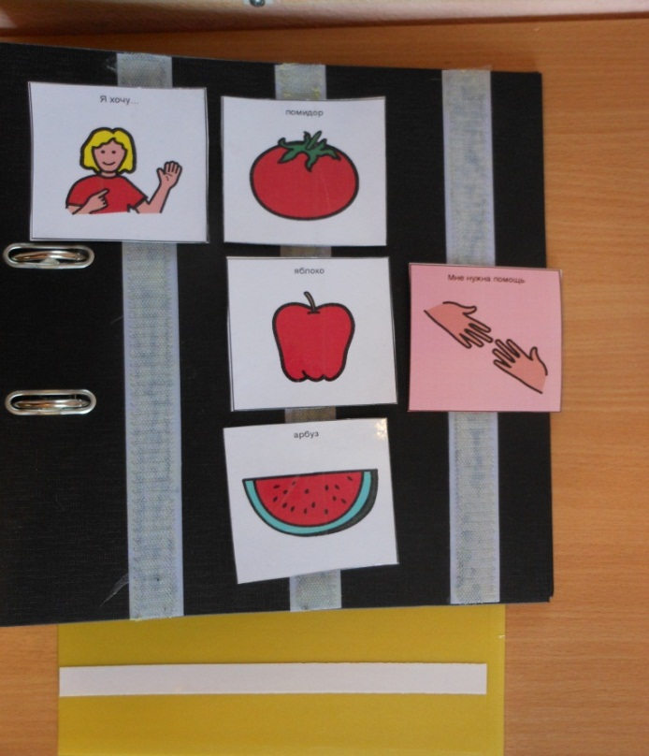
Подготовка материалов

Slide 10
Этап 1
"Как" осуществлять общение.

Slide 11
Цель: научить ребенка увидев желаемый предмет брать изображение этого предмета, дотягиваться до Собеседника и обменивать карточку на предмет.
Учебная среда: ребенок и два педагога сидят на полу. Один из педагогов - Собеседник, сидит напротив ребенка, другой - помощник за спиной ребенка. Собеседник держит наиболее желаемый предмет так, чтобы ребенок не смог дотянуться до него. Изображение предмета лежит на столе.

Slide 12
Требования к этапу:
Участие двух педагогов.
Вербальные подсказки не использовать.
Использование одной карточки.
Следует стараться создавать 30-40 ситуаций, в которых у ребенка возникает необходимость что-то попросить.
Используйте различные типы подкрепляющих стимулов: пища, игрушки и др.
Подбирайте карточки такого размера, который соответствует моторным возможностям ребенка.

Slide 13
Стратегия обучения
Обратная последовательность: заключается в обучение последовательности действий за счет поощрения успешного выполнения последнего действия, далее - предпоследнего и т.д. Педагог помогает ребенку на первых шагах последовательности, а на завершающих - постепенно ослабляет, что приводит к полному отсутствию подсказки в конце цепочки действий.
Последовательность действий:
Взять изображение → Дотянуться до Собеседника → Положить карточку ему в руку

Slide 14
Стратегия обучения:
Подсказки при помощи двух человек : стратегия предполагает участие двух человек . Первый - Собеседник - общается с ребенком , второй - помощник - подсказывает ребенку, находясь за спиной ребенка не вступая с ребенком в социальный контакт. Помощник отменяет подсказки, используя стратегию обратной последовательности.
Задача Собеседника :
Привлечение внимания ребенка .
Поощрять обмен карточки на предмет .
Сочетание социального и материального поощрения.
Вовремя открыть ладонь.
Задача Помощника :
Дождаться инициативы ученика.
Помочь ученику обменять карточку на предмет.
Постепенно отменять подсказку.

Slide 15
Этап 2
Расстояние и настойчивость

Slide 16
Цель: научить ребенка подходить к своему индивидуальному альбому, брать с него карточку, подходить к педагогу, привлекать к себе его внимание и обменивать карточку на желаемый предмет.
Учебная среда: прикрепить карточку с изображением наиболее желаемого предмета на первой странице альбома. Ребенок и Собеседник сидят друг напротив друга.

Slide 17
Требования к этапу:
Не использовать вербальные подсказки.
Использование многих картинок, но каждую по очереди.
Часто проводить оценку подкрепляющих стимулов.
Работа с различными собеседниками.
Создавайте большое количество возможностей для спонтанных просьб.
Навык, которую подкрепляем на этом этапе - передвижение.

Slide 18
Стратегия обучения:
Формирование: это обучение новым навыкам с помощью «повышения ставок». Для этого Собеседник поощряет любое поведение ребенка, если оно хоть немного лучше предыдущего. На 2 этапе мы формируем навык передвижения на больших расстояниях, чтобы добраться до альбома, а затем к Собеседнику. Для этого Собеседник перед каждой пробой немного дальше отходит от ребенка или немного отдаляет от него карточки.
Подсказка с участием двух людей.

Slide 19
Исправление ошибок:
Обратный ход: проведите ребенка по цепочке действий до последнего правильно выполненного действия, дальше помогите физически завершить последовательность. Обеспечьте закрепление навыка передвижения.

Slide 20
Этап 3
Различение карточек

Slide 21
Цель: научить ребенка просить желаемый предмет выбрав необходимую карточку из набора подойти к Собеседнику и дать ему карточку.
Учебная среда: ребенок и Собеседник сидят за столом. Подготовьте несколько карточек с изображением желаемых предметов и карточки с изображением нежелательных предметов и сами предметы.

Slide 22
Требования к этапу:
Отсутствие вербальных подсказок.
Часто проводить проверку соответствия.
Работа с различными собеседниками.
Большое количество ситуаций для спонтанных просьб в течение дня.
Изменение расстановки карточек на альбоме

Slide 23
Стратегия обучения:
Обучение с помощью отдельных проб: методика состоит из четырех последовательных шагов: 1.Предложение Собеседника (он размещает на альбоме 2 карточки и привлекает внимание ребенка).
2.Реакция ребенка (ребенок выбирает карточку и дает ее Собеседнику).
3.Результат (ребенок получает желанный предмет).
4.Отвлекающий стимул (ребенок ест или играет).

Slide 24
Исправления ошибок:
Четыре шаговая процедура исправления ошибок: 1.Смоделируйте или покажите.
2.Подскажите.
3.Переключите на другой короткое задачи.
4.Повторите.

Slide 25
Этап 4
Структура предложения

Slide 26
Цель: научить ребенка просить предметы в форме фразы выполняя следующую последовательность: подойти к альбому для занятий, взять карточку «Я хочу» и разместить на шаблоне, взять карточку с изображением желаемого предмета и разместить на шаблоне, взять шаблон, подойти к Собеседнику и передать ему шаблон.
Учебная среда: ребенок и Собеседник сидят лицом друг к другу, перед ребенком альбом, шаблон для предложений, карточка «Я хочу», карточки с изображенными предметами, у Собеседника любимые предметы ребенка.

Slide 27
Требования к этапу:
Отсутствие вербальных подсказок.
Часто проводить проверку соответствия.
Большое количество ситуаций для спонтанных просьб в течение дня.
Использование стратегии обратных шагов для обучения.
При обучении новым действиям необходимо упрощать некоторые элементы, а затем постепенно снова их вводить.

Slide 28
Стратегия обучения:
Обратная последовательность.
Подсказка с задержкой: эта стратегия сочетает в себе подсказку и естественный сигнал, который в дальнейшем будет вызывать нужное поведение. Дайте естественный сигнал и если ребенок за определенный интервал времени не выполняет действие - дайте подсказку. Чтобы стратегия была эффективной, используйте дифференцированное поощрение.
Исправление ошибок:
Стратегия обратного хода.

Slide 29
Качества предметов

Slide 30
Цель: научить ребенка просить предметы составляя предложения с помощью шаблона, состоящего из карточек: «Я хочу», признака, желаемого предмета, и обменивать это предложение на предмет.
Требования к этапу:
1.Отсутствие вербальных подсказок.
2.Частое проведение проверки соответствия.
3.Занятия с разными людьми.
4.Использование нескольких образцов при обучения какому-либо понятию.

Slide 31
Стратегия обучения:
Обратная последовательность.
Отдельные пробы.
Исправление ошибок:
Четырешаговая процедура.

Slide 32
Оценка подкрепляющих стимулов:
Понятие
Розмер
Цвет
Форма
Текстура
Скорость
Часть тела
Действие
Место нахождения

Slide 33
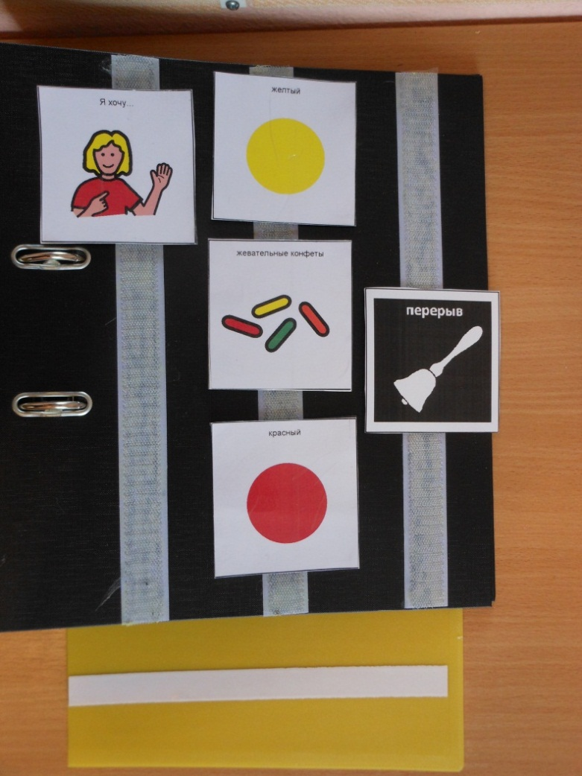

Slide 34
Этап 5
Ответ на вопрос «Что ты хочешь?»

Slide 35
Цель: научить ребенка спонтанно просить различные предметы и отвечать на вопрос «Что ты хочешь?"
Требования к этапу:
1.Словесное и материальное поощрение каждого правильного ответа ребенка.
2.Использование стратегии «Задержка подсказки» во-время обучения.
3.Создание ситуаций для спонтанных просьб и ответов на вопрос «Что ты хочешь?"

Slide 36
Стратегия обучения:
Задержка подсказки.
Исправление ошибок:
Задержка подсказки.

Slide 37
Этап 6
Комментарии

Slide 38
Цель: научить ребенка отвечать на вопрос «Что ты хочешь?», «Что ты видишь?», «Что ты слышишь?», «Что это?», а также спонтанно просить и комментировать.
Учебная среда: перед ребенком находится альбом для занятий, карточка «Я хочу», «Я слышу», «Я вижу» и карточки с изображением знакомых предметов. В Собеседника - предметы или фотографии этих предметов.

Slide 39
Требования к этапу:
Подготовьте поощрения, которые соответствуют ситуации общения: просьба - социальные и материальные, комментирование - социальные.
Используйте «задержку подсказки отрабатывая ответы на вопросы. Провести обучение различению вводных карточек.

Slide 40
Стратегия обучения:
Задержка подсказки.
Обучение различению.
Исправление ошибок:
Четырешаговая процедура.

Slide 41
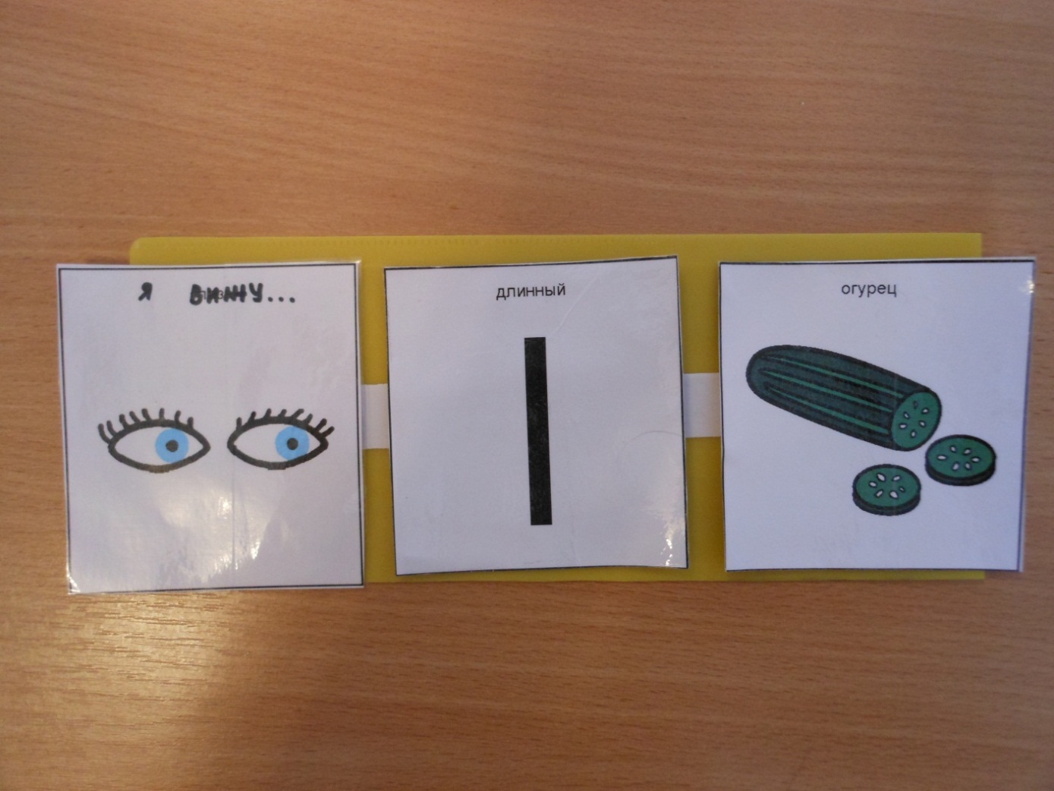

Slide 42
В презентации использованы материалы книги
Лори Фрост и Энди Бонди:
Система альтернативной коммуникации с помощью карточек (PECS): руководство для педагогов/Лори Фрост и Энди Бонди.- М.: Теревинф, 2011. – 416 с.

Slide 43
e-mail: towkesjuly@gmail.com
Сайт ИКПП НПУ им.М.П.Драгоманова:
www.ikpp.npu.edu.ua

